Slide 1
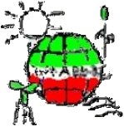
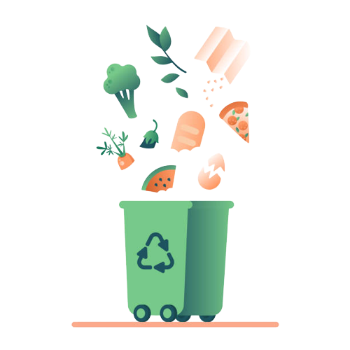
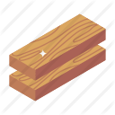
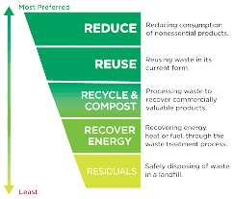
Household Solid Waste Treatment
معالجة النفايات المنزلية الصلبة
Organic Waste
النفايات العضوية
Other’s
باقي انواع النفايات
الطمر الصحي
استرداد الطاقة
التسبيخ
واعادة التدوير
إعادة الاستعمال
التخفيف

Slide 2
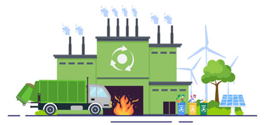
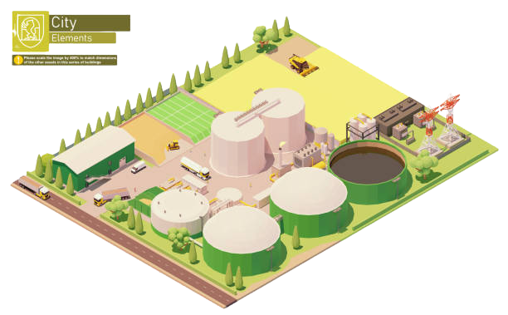
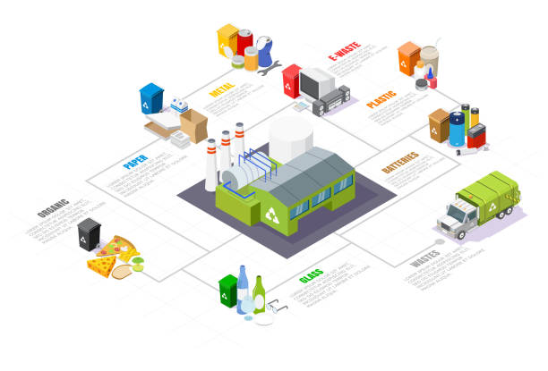
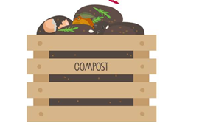
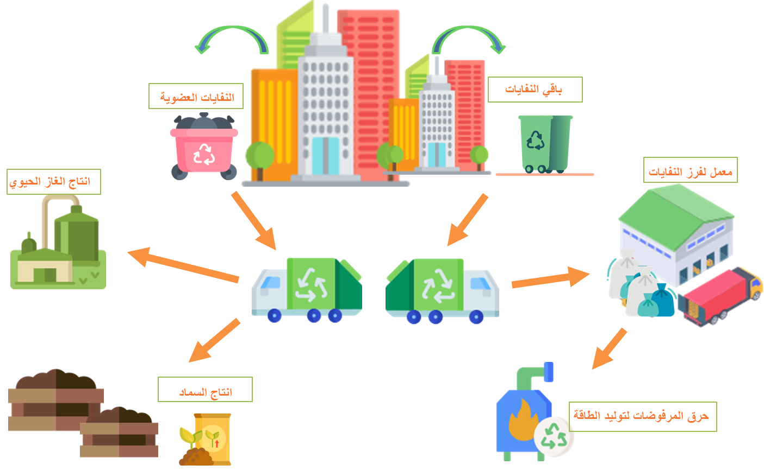
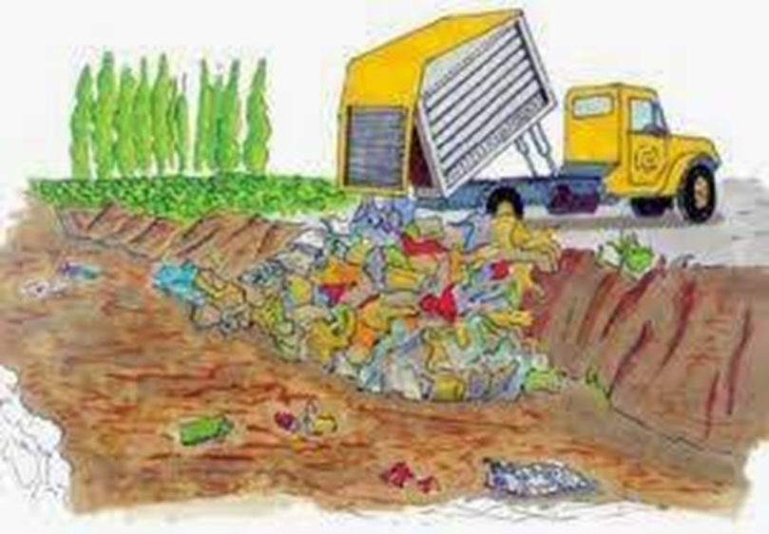
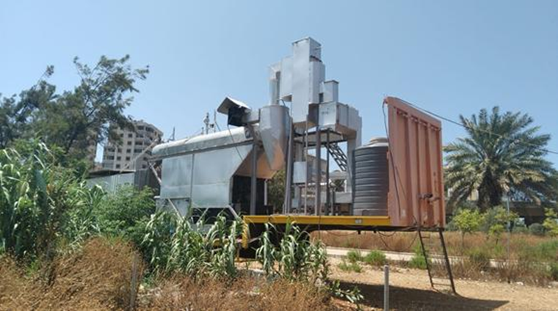
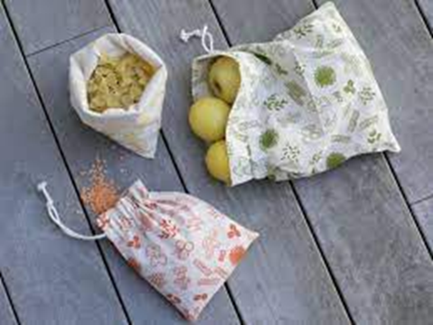
الية فرز النفايات المنزلية الصلبة
2- النفايات القابلة للتدوير وتشمل الزجاح، البلاستيك والكرتون.
والمرفوضات: وتضم نفايات المرحاض والسجائر ويتم معالجتها عبر عملية الاسترداد
الحراري.
النفايات اليومية وتتوزع على حاويتين
1- النفايات العضوية: تحوي الاطعمة التي يتم تحويلها الى سماد او الى غاز حيوي.
باقي انواع النفايات
بلاستيك
زجاج
ورق،دفاتر وكتب
كرتون
غلاف التشيبس او الشوكولا
معلبات الطعام
تنك
النفابات الالكترونية :CD,USB..
الالعاب
الومنيوم
علب الادوية الفارغة
البطاريات
Incineration
الحرق
Biogas
الغاز الحيوي
المحارم المتسخة
المحارم المعطرة
محارم الحمام
الحفاضات
الادوية
الفوط الصحية
النفايات العضوية
فضلات الطعام
الفاكهة
اللحوم
العظام
الخضار
Compost
السماد
Recycling
اعادة التدوير
الطمر الصحي
استرداد الطاقة
التخفيف
اعادة الاستعمال
التسبيخ واعادة التدوير
Residuals
Recover energy
Compost
Reuse
Reduce

